Slide 1
Методические рекомендации по заполнению обязательных полей электронных форм регионального реестра версии 4.1 сведениями об услугах и согласованию с ИОГВ в соответствующей сфере деятельности (по состоянию 16.12.2022)
Notes:
1

Slide 2
Основные требования постановления Правительства Свердловской области от 19.01.2012 № 17-ПП для исполнительных органов государственной власти Свердловской области
1. | Срок размещения сведений об услугах в РГУ в течение 10 рабочих дней с даты вступления в силу нормативного правового акта, утверждающего административный регламент
2. | Размещение в РГУ сведений о всех государственных услугах, предоставляемых ИОГВ, после включения их в перечень государственных услуг и утверждения административных регламентов
3. | Раздел справочной информации ИОГВ в РГУ дополнить информацией о лицах, ответственных за выполнение операций по заполнению электронных форм, а также о лицах, ответственных за проверку сведений о муниципальных услугах
4. | Исключение сведений о государственных услугах из РГУ осуществляет Министерство экономики и территориального развития СО на основании представления ИОГВ, только после исключения соответствующей услуги из Перечня государственных услуг
Notes:
2

Slide 3
Основные требования постановления Правительства Свердловской области от 19.01.2012 № 17-ПП для органов местного самоуправления муниципальных образований, расположенных на территории Свердловской области
1. | Срок размещения сведений об услугах в РГУ в течение 10 рабочих дней с даты вступления в силу нормативного правового акта, утверждающего административный регламент
2. | Размещение в РГУ сведений о всех муниципальных услугах, предоставляемых ОМСУ, после утверждения административных регламентов
3. | Опубликование и удаление сведений о муниципальных услугах из РГУ осуществляется без электронной цифровой подписи. После появления всплывающего окна о подписании нажимать кнопку «Нет».
4. | Руководители и ответственные лица ОМСУ несут ответственность за полноту и достоверность сведений о муниципальных услугах, размещаемых в РГУ
5. | Если в РГУ ИОГВ в соответствующей сфере деятельности более двух недель не согласуют услуги и ОМСУ официально направляли письма в ИОГВ в соответствующей сфере деятельности, то необходимо официально направить письмо в Министерство экономики и территориального развития Свердловской области о данной проблеме с приложение сканированных копий всех писем
Notes:
3

Slide 4
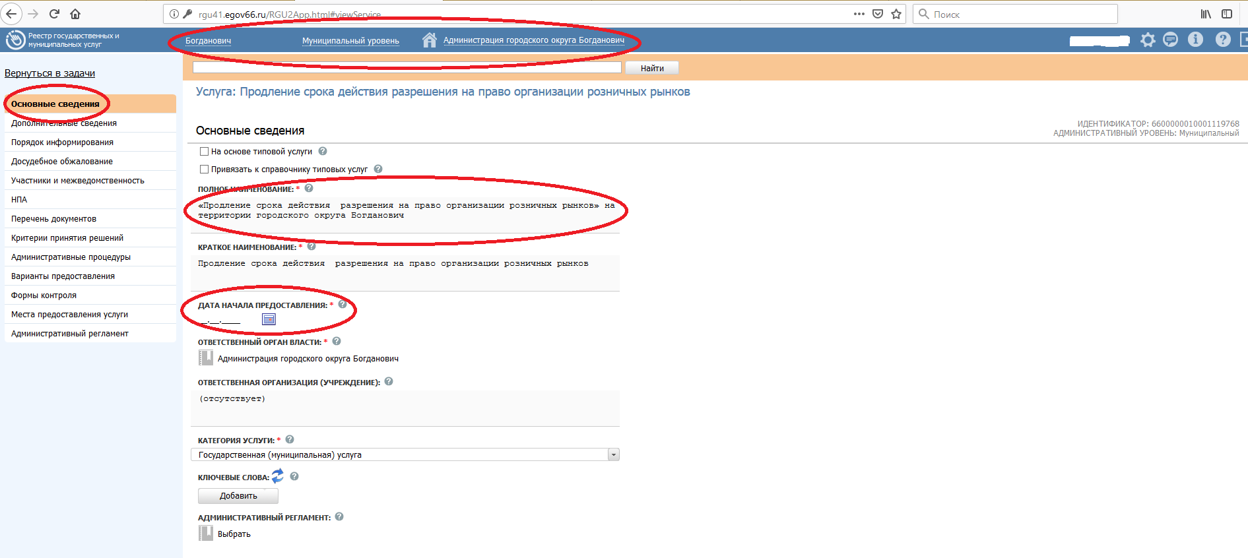
Заполнение раздела «Основные сведения» Регионального реестра
Notes:
ВАЖНО. ИОГВ создают услуги на региональном уровне. ОМСУ создают услуги на муниципальном уровне.
Раздел «Основные сведения».
Каждый участник работает на своем уровне ИОГВ на «Региональном уровне», а ОМСУ на «Муниципальном уровне». Это отображается в верхней части экрана.
Сведения о государственных услугах должны размещаться на «Региональном уровне», а сведения о муниципальных услугах на «Муниципальном уровне». Если при входе в РГУ 4.1 уровень услуги не соответствует вашему уровню, то необходимо обратиться в ГБУ СО «Оператор электронного правительства» о смене уровня.
1. Поле «Полное наименование».
Обязательно необходимо указать полное наименование услуги, в том числе для муниципальных услуг не указывать территорию, на которой она предоставляется. Например, Продление срока действия разрешения на право организации розничных рынков. Наименование указывать без слов «Муниципальная услуга», «на территории городского округа ….» и не заключать наименование в кавычки.
2. Поле «Краткое наименование».
Обязательно необходимо указать краткое наименование услуги, в том числе для муниципальных услуг не указывать территорию, на которой она предоставляется.
3. Поле «Дата начала предоставления».
Обязательное поле. Это дата начала предоставления услуги органом. Данная дата необходима для отображения в Федеральном реестре, отчетных форм по услуге в АСУ ИОГВ и ГАС «Управление». Обращаем внимание, если в нормативном правовом акте, которым утвержден административный регламент, указана отложенная дата начала предоставления услуги, которая не совпадает с датой утверждения административного регламента, то указывается дата начала предоставления услуги.
4. Поле «Ответственный орган власти».
Обязательно указывать орган, предоставляющий данную услугу, до регионального или муниципального уровня (для ИОГВ до конкретного ИОГВ, для муниципальных образований только до конкретного муниципального образования. Например, Администрация городского округа Богданович).
5. Поле «Категория услуги».
Обязательно выбрать один из вариантов. В большинстве случаев это «Государственная (муниципальная) услуга».
4

Slide 5
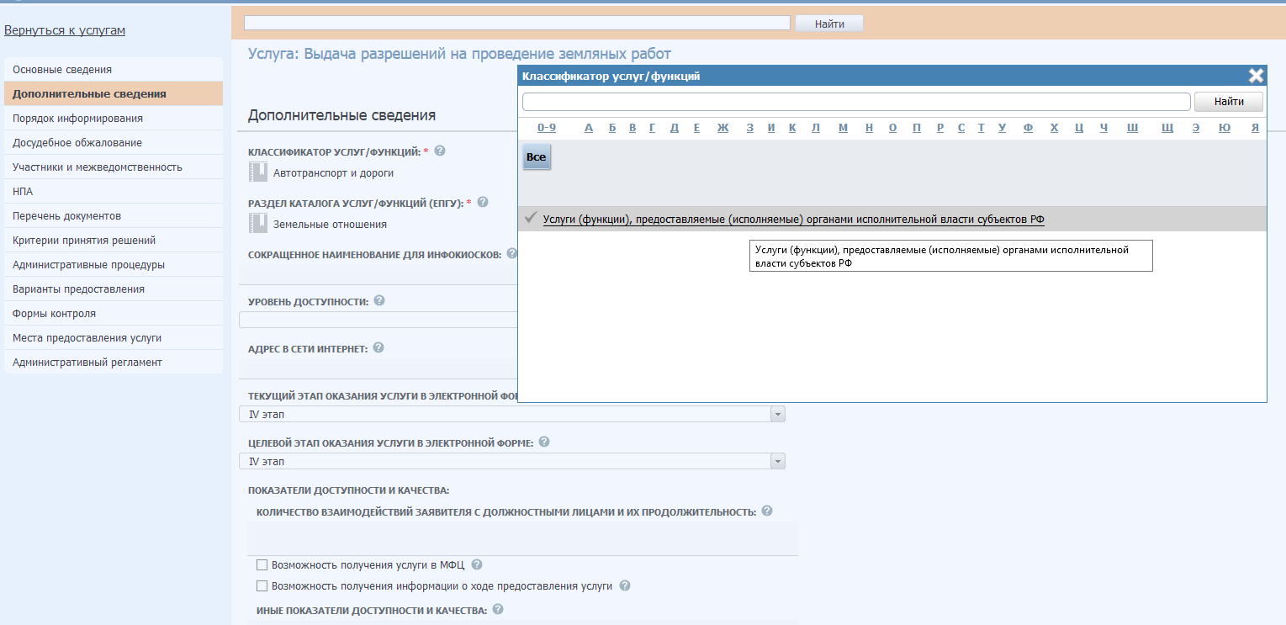
Заполнение раздела «Дополнительные сведения» Регионального реестра исполнительными органами государственной власти
Notes:
Для ИОГВ.
Раздел «Дополнительные сведения».
Поле «Классификатор услуг/функций».
Для ИОГВ: при нажатии на иконку под данным полем всплывает окно «Классификатор услуг/функций». В данном окне нажать на «Услуги (функции), предоставляемые (исполняемые) органами исполнительной власти субъекта РФ». После этого выбрать соответствующую сферу для услуги. В каждой сфере есть перечень услуг.
Если нет точного совпадения, то можно отметить галочкой слева саму сферу. Например, сфера «Водные отношения». Для этого необходимо курсор поставить слева от сферы и нажать кнопку мышки. Выберется сфера «Водные отношения».
5

Slide 6
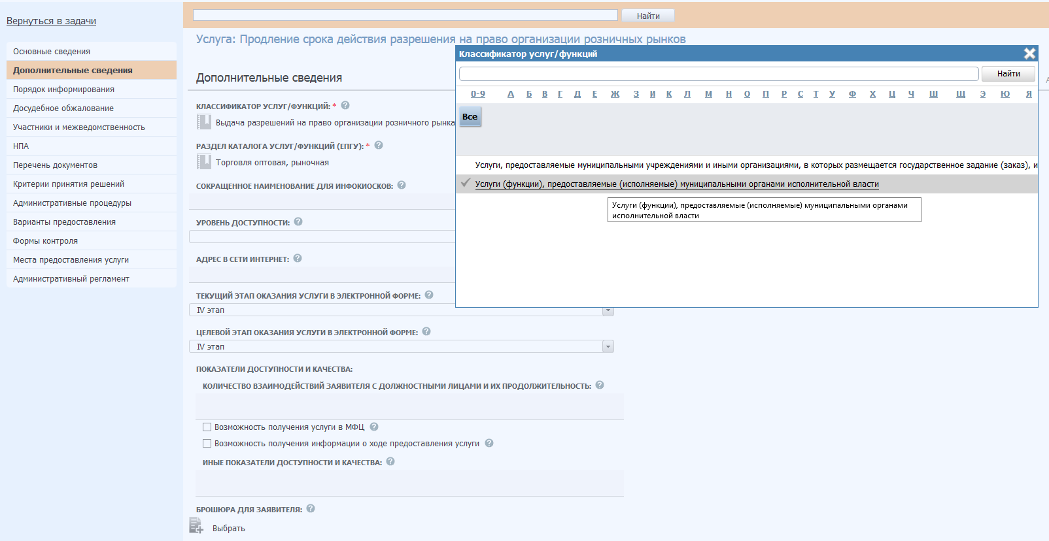
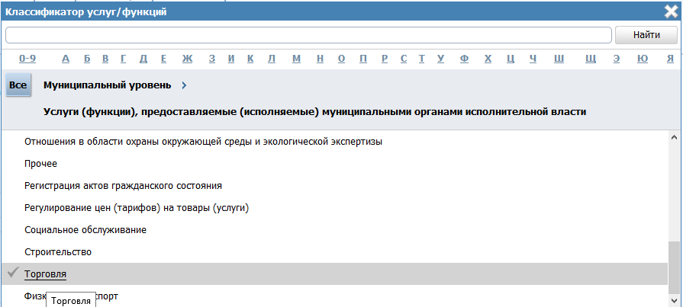
Заполнение раздела «Дополнительные сведения» Регионального реестра органами местного самоуправления
Notes:
Для ОМСУ.
Раздел «Дополнительные сведения».
Поле «Классификатор услуг/функций».
Для ОМСУ: при нажатии на иконку под данным полем всплывает окно «Классификатор услуг/функций». В данном окне нажать на «Услуги (функции), предоставляемые (исполняемые) муниципальными органами исполнительной власти». После этого выбрать соответствующую сферу для услуги. В каждой сфере есть перечень услуг.
Если нет точного совпадения, то можно отметить галочкой слева саму сферу. Например, сфера «Торговля». Для этого необходимо курсор поставить слева от сферы и нажать кнопку мышки. Выберется сфера «Торговля».
6

Slide 7
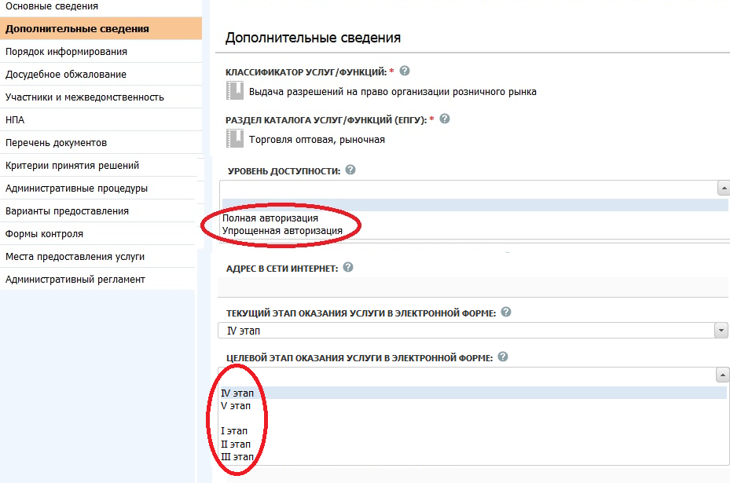
Заполнение раздела «Дополнительные сведения» Регионального реестра
Notes:
Раздел «Дополнительные сведения» для ИОГВ и ОМСУ.
1. Поле «Уровень доступности».
Если услуга предполагает только предоставление информации и скачивание образцов документов, то необходимо указывать «Упрощенная авторизация».
Если на ЕПГУ будет возможно подать документы в электронном виде и (или) получить результат, то необходимо указывать «Полная авторизация».
«Упрощенная авторизация» указывается если услуга переведена в электронный вид до I или II этапа.
«Полная авторизация» указывается если услуга переведена в электронный вид до III, IV или V этапа.
2. Поле «Адрес в сети интернет».
В случае, если услуга оказывается в электронном виде в сети Интернет, в данном поле следует указать ссылку на получение этой услуги (Например, услуги.екатеринбург.рф/municipal/?sub2=175).
Ссылка не должна указывать на ЕПГУ (www.gosuslugi.ru) и на старый региональный портал государственных и муниципальных услуг Свердловской области(www.66.gosuslugi.ru) (не актуален с 2018 года).
3. Поля «Текущий этап оказания услуги в электронной форме» и «Целевой этап оказания услуги в электронной форме».
Этапы должны быть указаны в соответствии с распоряжением Правительства Российской Федерации от 17.12.2009 № 1993-р «Об утверждении сводного перечня первоочередных государственных и муниципальных услуг, предоставляемых в электронном виде».
Для определения целевого этапа необходимо руководствоваться административным регламентом. Если в административном регламенте прописано, что при условии технической возможности возможно подать документы через ЕПГУ, то указать целевой этап – «III этап». Если прописано, что при условии технической возможности можно получить результат услуги через ЕПГУ, то указать целевой этап – «V этап».
ИОГВ при определении целевого этапа дополнительно должны руководствоваться графой 6 перечня государственных услуг, оказываемых ИОГВ, подлежащих переводу в электронный вид, утвержденный Протоколом комиссии по качеству предоставления услуг и исполнения функций в Свердловской области № 12 от 27.04.2017 (с внесенными изменениями Протоколом № 131 от 17.07.2017).
7

Slide 8
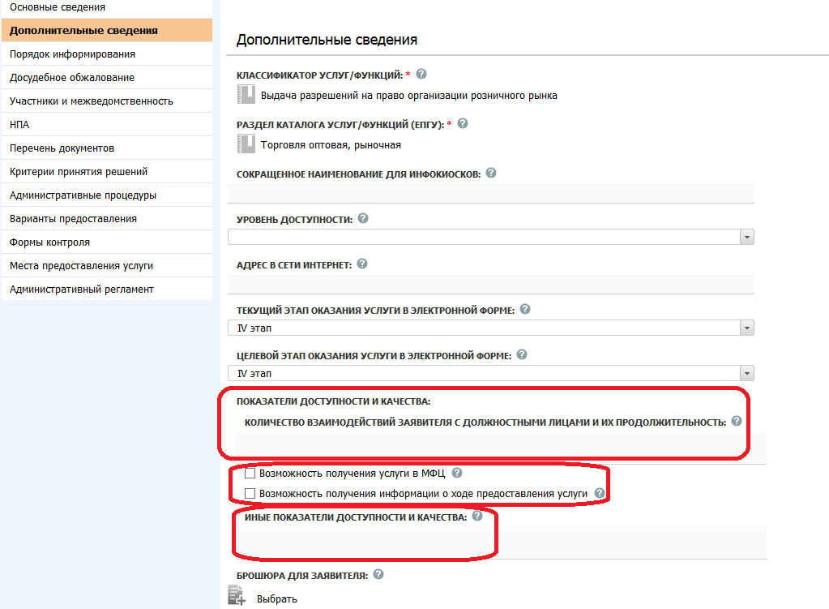
Заполнение раздела «Дополнительные сведения» Регионального реестра
Notes:
Раздел «Дополнительные сведения» для ИОГВ и ОМСУ.
1. Поле «Показатели доступности и качества».
Сведения о количестве взаимодействий заявителя с должностными лицами при предоставлении данной услуги, а также о продолжительности одного взаимодействия заявителя с должностным лицом
вводится через текстовый редактор. Указать информацию можно цифрами или текстом. Заполнить следует так, как написано в административном регламенте.
Пример: не более 2 взаимодействий продолжительностью 20 минут.
Если услуга предоставляется через МФЦ, то необходимо отметить галочкой «Возможность получения услуги в МФЦ».
Если на ЕПГУ возможно получать информацию о ходе предоставления услуги, то необходимо отметить галочкой «Возможность получения информации о ходе предоставления услуги». Т.е. если услуга переведена до IV этапа и это указано в поле «Текущий этап оказания услуги в электронной форме» , то необходимо также отметить галочкой.
2. Поле «Иные показатели доступности и качества».
Указываются сведения об иных показатели доступности и качества, приведенных в административном регламенте, регулирующем предоставление услуги.
Дополнительно, в данном поле можно разместить информацию об иных показатели доступности и качества. Например, в центрах предоставления услуг и т.д.
3. Поле «Брошюра для заявителя».
Файл, представляющий из себя информационную брошюру для заявителя о порядке и особенностях предоставления данной услуги. Отлично от адм. регламента. Если есть, то можно добавить.
8

Slide 9
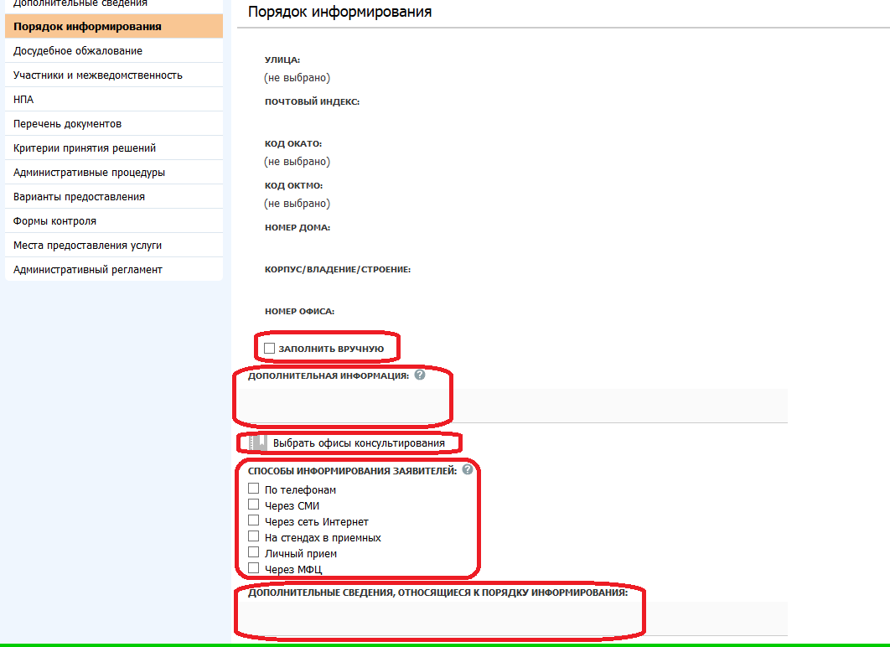
Заполнение раздела «Порядок информирования» Регионального реестра
Notes:
Раздел «Порядок информирования».
Все поля заполняются в соответствии с реквизитами ИОГВ или ОМСУ. Из текста адм. регламента исключена информация справочного характера. Указанную информацию в обязательном порядке необходимо размещать в сведениях об услуге.
1. Поле «Заполнить вручную».
Если поля не заполнились автоматически, то возможно заполнить вручную каждое поле. Для этого необходимо отметить галочкой поле «заполнить вручную».
2. Поле «Дополнительная информация».
Можно дополнить любую справочную информацию. Например, график работы.
3. Поле «Выбрать офисы консультирования».
Возможно добавления подведомственных организаций и учреждений, если они занесены в РГУ и являются подведомственными ИОГВ или ОМСУ. Можно выбрать несколько организаций и учреждений.
4. Поле «Способы информирования заявителей».
Необходимо отметить все способы информирования заявителей. Дополнительно к каждому способу можно добавить какой-нибудь комментарий.
Если есть еще способы отличные от данных, то его можно описать в поле «Дополнительные сведения, относящиеся к порядку информирования».
9

Slide 10
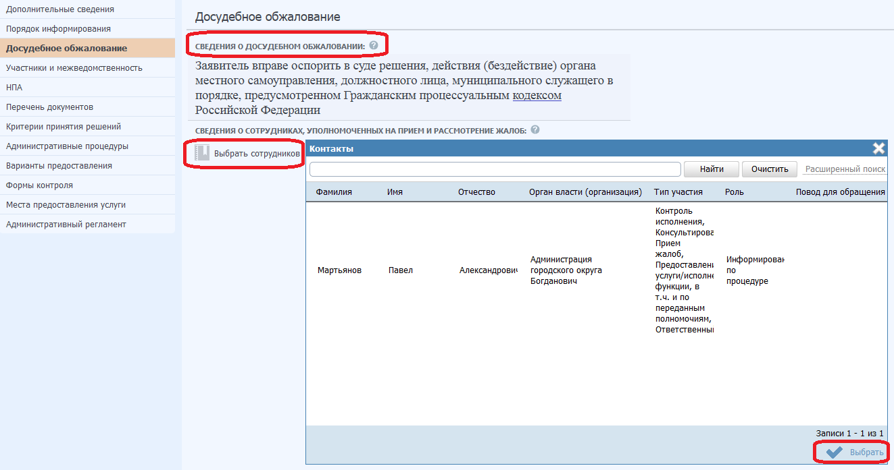
Заполнение раздела «Досудебное обжалование» Регионального реестра
Notes:
Раздел «Досудебное обжалование».
1. Поле «Сведения о досудебном обжаловании».
Если административный регламент старый не приведен в соответствии с постановлением Правительства Свердловской области от 16.10.2018 № 697-ПП (для ИОГВ) или постановлением Правительства Российской Федерации от 16.05.2011 № 373 поле заполняется в соответствии с разделом 5. Досудебный (внесудебный) порядок обжалования решений и действий (бездействия) органа, предоставляющего государственную услугу, его должностных лиц и государственных гражданских служащих, а также решений и действий (бездействия) многофункционального центра предоставления государственных и муниципальных услуг, работников многофункционального центра предоставления государственных и муниципальных услуг» административного регламента.
В данном поле должен содержаться весь текст из соответствующего раздела административного регламента.
Если административный регламент новый приведен в соответствии с постановлением Правительства Свердловской области от 16.10.2018 № 697-ПП, то поле должно содержать весь (полный) текст порядка досудебного обжалования, размещенного на сайте органа, т.е. должен содержать весь текст из положения, утвержденного постановлением Правительства Свердловской области от 22.11.2018 № 828-ПП. В тексте не должно быть гиперссылок.
2. Поле «Сведения о сотрудниках, уполномоченных на прием и рассмотрение жалоб».
После нажатия кнопки «Выбрать сотрудников» выпадает список сотрудников. Из данного списка необходимо выбрать сотрудников, которые уполномочены давать ответы на жалобы в рамках данной услуги. После нажать кнопку «Выбрать».
Перечень сотрудников формируется в карточке органа власти. Т.е. сначала необходимо сведения о сотруднике занести в карточку органа власти (ИОГВ или ОМСУ).
Чтобы добавить сотрудника другого органа власти, то необходимо сначала добавить орган власти в поле «Участвующие организации» раздела «Участники и межведомственность» (см. ниже).
10

Slide 11
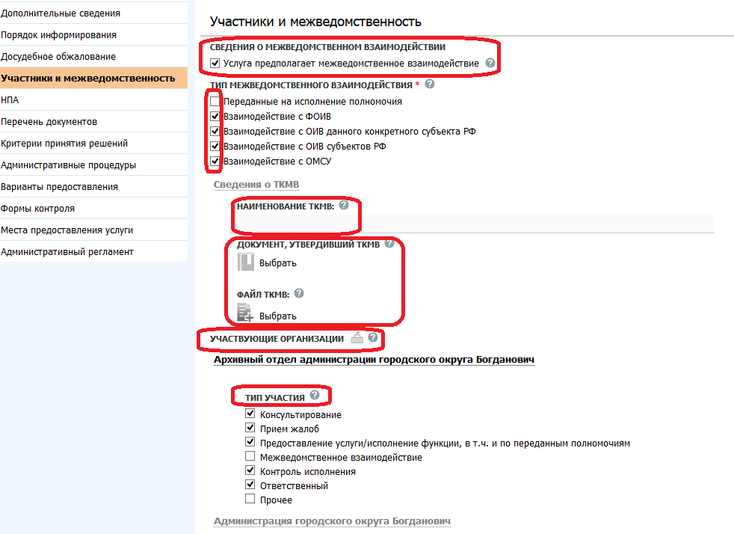
Заполнение раздела «Участники и межведомственность»
Регионального реестра
Notes:
Раздел «Участники и межведомственность».
1. Поле «Сведения о межведомственном взаимодействии».
Если услуга предполагает межведомственное взаимодействие, то проставьте галочку в поле «Услуга предполагает межведомственное взаимодействие».
2. Поле «Тип межведомственного взаимодействия».
Отметить галочкой уровень органа власти, с которым организовано или предполагается межведомственное взаимодействие. Межведомственное взаимодействие может быть с органами власти разного уровня.
3. Поле «Сведения о ТКМВ». Если есть межведомственное взаимодействие, то должна быть разработана технологическая карта межведомственного взаимодействия (ТКМВ). Это не технологическая СХЕМА.
- Поле «Наименование ТКМВ». Указать полное наименование технологической карты межведомственного взаимодействия.
- Поле «Документ, утверждающий ТКМВ». Все ТКМВ утверждаются протоколом рабочей группы «Электронные услуги».
- Поле «Файл ТКМВ». Присоединить файл, содержащий ТКМВ, с помощью кнопки Выбрать.
4. Поле «Участвующие организации».
Добавить свой орган власти и все органы власти ФОИВ, ИОГВ и ОМСУ с которыми есть межведомственное взаимодействие, а также которые участвуют в приеме жалоб.
В каждом органе власти необходимо отметить галочкой «Тип участия». Может быть один, два или несколько. Для органов власти, которые участвуют в межведомственном взаимодействии отметить только тип участия «Межведомственное взаимодействие».
Тип участия «Предоставление услуги/исполнение функции…» отмечается только у самого органа власти, который предоставляет данную услугу.
11

Slide 12
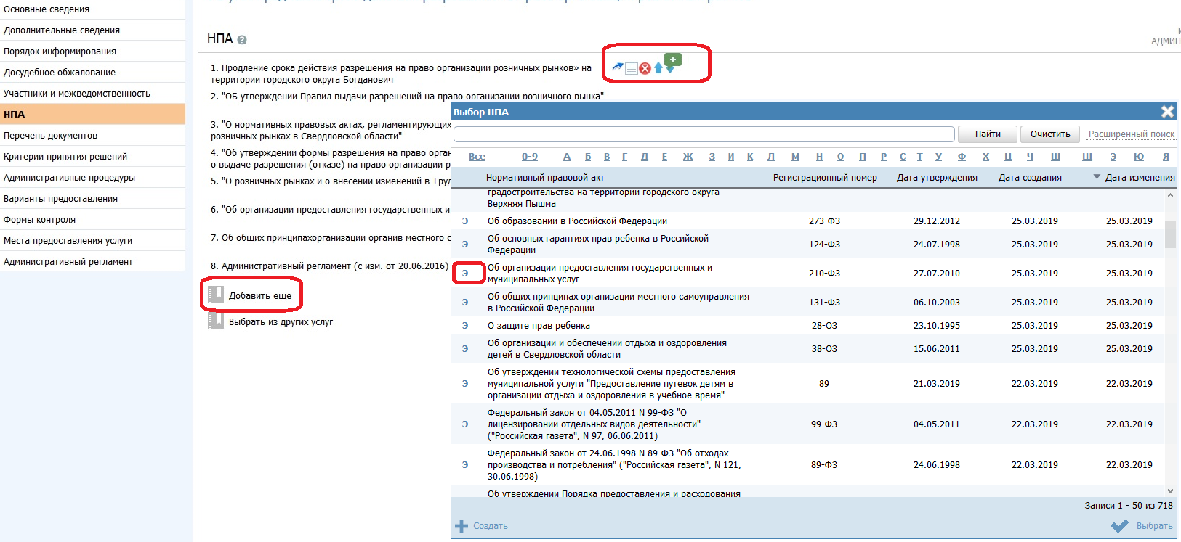
Заполнение раздела «НПА» Регионального реестра
Notes:
Раздел «НПА».
Из текста административного регламента исключен перечень нормативных правовых актов, регулирующий предоставление государственной услуги. Перечень НПА в обязательном порядке должен быть размещен в РГУ.
Для размещения необходимо зайти в карточку услуги и в разделе «НПА» добавить все необходимые НПА.
Данный перечень должен быть актуальным и соответствовать НПА, размещенным на официальном сайте ИОГВ или ОМСУ в разделе «Государственные/Муниципальные услуги». То есть проверка в РГУ будет проводиться в соответствии с перечнем НПА, размещенным на официальном сайте ИОГВ или ОМСУ в разделе «Государственные/Муниципальные услуги».
Редактировать НПА можно в самой услуге. Для этого необходимо справа от НПА нажать синюю загнутую стрелочку. После чего можно актуализировать карточку НПА и прикрепить актуальную версию НПА (в формате DOC или PDF (из правовой системы)). Если в карточке НПА в поле «Экспертиза документа» указано «Эталон», то необходимо снять «Эталон». Для снятия эталона необходимо по электронной почте направить номер идентификатор НПА в Министерство экономики и территориального развития Свердловской области (r.zhdankin@egov66.ru) или ГБУ СО «Оператор электронного правительства» (sd@egov66.ru). После актуализации вложения опять направить номер идентификатор НПА.
Если требуется добавить НПА, то создавать сразу НПА не нужно. Сначала необходимо проверить есть ли такой НПА-эталон в базе или нет.
Нажать кнопку «Добавить еще». В первую очередь необходимо выбирать НПА-эталоны с буквой «Э» слева от наименования НПА. Данные НПА проверены и актуальны. Если нет с буквой «Э», то добавить НПА с более поздней датой изменения. После актуализации вложения направить номер идентификатор НПА для перевода НПА в НПА-эталон.
Если вообще нет НПА, то его необходимо создать.
Также можно добавить НПА из другой уже переопубликованной услуги в 2020 году. Для этого нажать кнопку «Выбрать из других услуг».
Создавать отдельно внесения изменений в НПА запрещено. Необходимо в созданном НПА актуализировать вложение.
12

Slide 13
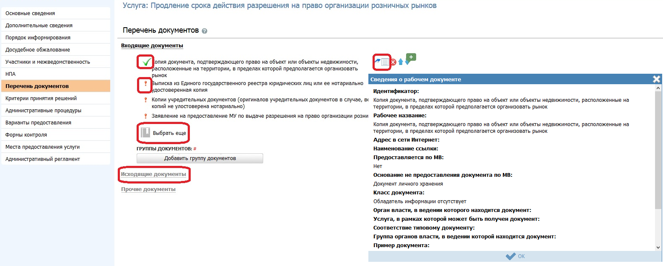
Заполнение раздела «Перечень документов» Регионального реестра
Notes:
Раздел «Перечень документов».
1. Входящие документы.
В данном блоке необходимо размещать все документы, которые должен предоставить заявитель, в том числе документы, которые заявитель может сам предоставить или орган может запросить по межведу.
Если документ отмечен красным восклицательным знаком «!», то необходимо актуализировать документ (документы по межведу можно оставлять с восклицательным знаком «!»). Для актуализации карточки документа необходимо справа от наименования документа нажать синюю стрелочку (карточка документа на следующем слайде). Если документ отмечен зеленой галочкой, то документ имеет статус «действующий» его можно не актуализировать.
Для добавления входящих документов необходимо нажать на кнопку «Выбрать еще» и в справочнике «Документы» найти необходимый документ. Для отображения сведений о входящем документе необходимо справа от наименования документа нажать на листок после синей стрелочки. Если в справочнике «Документы» нет требуемого документа, то необходимо выйти из услуги в основное меню и в разделе «Документы» создать необходимый документ.
В блоке «Группы документов» документы не размещать.
2. Исходящие документы.
В данном блоке необходимо размещать все, что является результатом услуги как положительный, так и отрицательный. Например, письмо, уведомление об отказе и т.д.
Актуализация исходящих документов осуществляется также, как в блоке «Входящие документы».
3. Прочие документы.
В данном блоке необходимо размещать все документы, материалы, которые заявитель дополнительно захотел предоставить.
Актуализировать входящие документы лучше в общем меню в разделе «Документы». Искать свои документы лучше по рабочему названию, которое Вы добавляете в карточке документа.
13

Slide 14
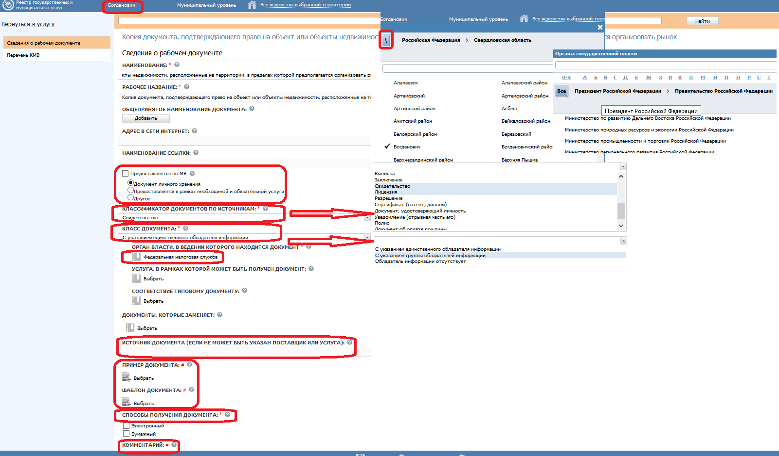
Заполнение раздела «Перечень документов» Регионального реестра
Notes:
Карточка документа в разделе «Перечень документов».
После нажатия синей стрелочки справа от наименования документа осуществляется переход в карточку документа. Для актуализации документа внизу экрана на синем поле нажать «Отправить на доработку». Если кнопки «Отправить на доработку» нет, то обратиться в ГБУ СО «Оператор электронного правительства». Поля документа можно будет редактировать. После дополнения и заполнения всех полей нажать «Ввести в действие». Карточка документа актуализируется далее перейти обратно в услугу. Важно. Только не нажимайте внизу экрана кнопку «Отправить в архив», т.к. документ обратно вернуть будет нельзя. Придется документ создавать заново.
1) Необходимо заполнить все поля отмеченные «*».
2) Отметить к какому виду относится документ: 1) Документ личного хранения; 2) Предоставляется в рамках необходимой и обязательной услуги или 3) Другое (можно указать другой вид).
3) Поле «Предоставляется по МВ» будет активно, если в блоке «Класс документа» выбрать вариант отличный от «Обладатель информации отсутствует».
4) В блоке «Классификатор документов по источникам» в выпадающем перечне выбрать источник к которому он относится или возможно отнести.
5) В блоке «Класс документа» в выпадающем перечне выбрать один из трех вариантов. Если будет выбран вариант «С указанием единственного обладателя информации», то необходимо отметить поле «Предоставляется по МВ» (если данный документ можно получить по межведу) и в блоке «Орган власти, в ведении которого находится документ» найти соответствующий орган власти.
а) Для нахождения соответствующего ФОИВ. В верхней части экрана вместо ИОГВ или ОМСУ выбрать «Российская Федерация» поставив слева галочку от слов «Российская Федерация». Далее зайти «Президент Российской Федерации» и если нужно, то далее зайти в «Правительство Российской Федерации». Найти требуемый ФОИВ в блоке «Орган власти, в ведении которого находится документ». В каждом федеральном министерстве могут находиться федеральные службы и агентства. Например, чтобы найти Федеральное медико-биологическое агентство, необходимо отметить галочкой «Российская Федерация» выбрать Президент Российской Федерации / Правительство Российской Федерации / Министерство здравоохранения Российской Федерации.
б) Для нахождения соответствующего ИОГВ. В верхней части экрана вместо ИОГВ или ОМСУ выбрать «Свердловская область» поставив слева галочку от слов «Свердловская область».
6) Если документ получают в другом источнике, то можно указать это в поле «Источник документа (если не может быть указан поставщик или услуга)».
7) В карточке должно быть заполнено одно из трех полей «Пример документа», «Шаблон документа» или «Комментарий». Если документ заявление, то должны быть в обязательном порядке заполнены два поля «Пример документа» и «Шаблон документа».
8) Указать способ получения документа электронный или бумажный. Может быть одновременно два способа.
14

Slide 15
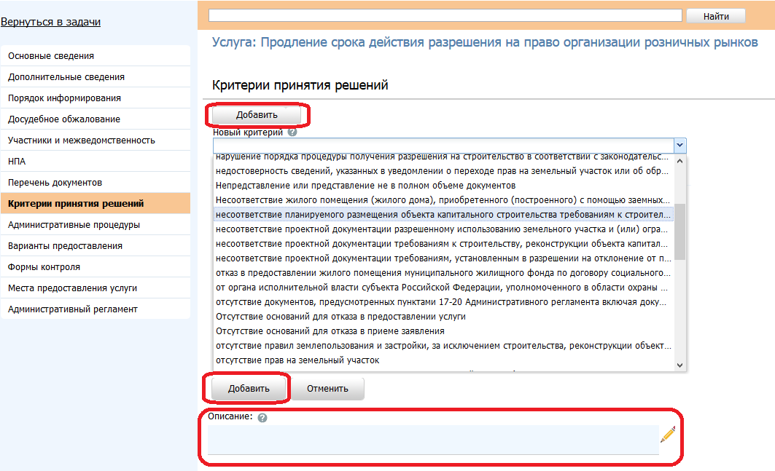
Заполнение раздела «Критерии принятия решений» Регионального реестра
Notes:
Раздел «Критерии принятия решений».
Описание критерия, который учитывается при принятии решения. Критерии принятия решения - понятие более широкое, чем основания для отказа (приостановления). Основания для отказа (приостановления) тоже являются критериями принятия решения на определенных этапах предоставления услуги. Критерии принятия решений вытекают из раздела «III. Состав, последовательность, сроки выполнения административных процедур (действий), требования к порядку их выполнения, в том числе особенности выполнения административных процедур (действий) в электронной форме» адм. регламента.
Пример 1: Критерием принятия решения о формировании и направлении межведомственных запросов являются отсутствие документа, подтверждающего внесение платы, других сведений содержащихся у ФОИВ, ИОГВ и ОМСУ.
Для добавления критерия необходимо нажать кнопку Добавить. Далее выбрать наименование критерия из выпадающего списка или ввести другое наименование критерия и нажать кнопку Добавить. К каждому критерию возможно дать краткое описание или комментарий. В тексте не должно быть гиперссылок.
15

Slide 16
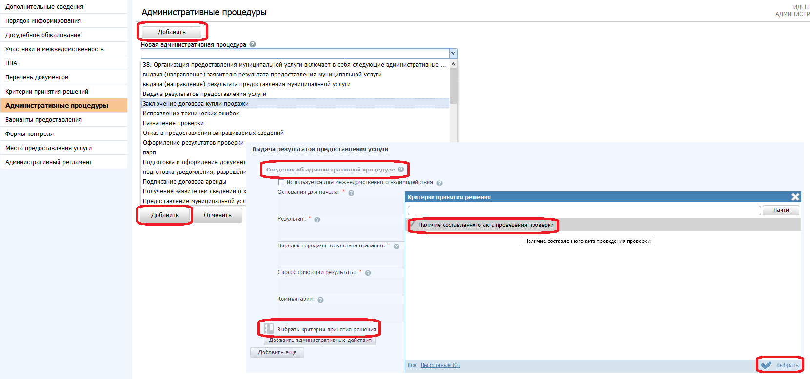
Заполнение раздела «Административные процедуры» Регионального реестра
Notes:
Раздел «Административные процедуры».
Административные процедуры вытекают из раздела «III. Состав, последовательность, сроки выполнения административных процедур (действий), требования к порядку их выполнения, в том числе особенности выполнения административных процедур (действий) в электронной форме» адм. регламента. Все административные процедуры, которые указаны в данном разделе адм. регламента, должны быть перенесены в РГУ.
Для добавления административной процедуры необходимо нажать кнопку Добавить. Далее выбрать наименование административной процедуры из выпадающего списка или ввести другое наименование административной процедуры и нажать кнопку Добавить. Введите наименование административной процедуры в соответствии с адм. регламентом. Заполнить все поля об административной процедуре.
В блоке «Выбрать критерии принятия решения» для административной процедуры нажмите кнопку Добавить для выбора критериев. Отобразятся критерии, которые были ведены в разделе «Критерии принятия решений». Выберите критерии из общего списка критериев услуги, на основании которых принимаются решения по данной административной процедуре.
Также в блоке «Добавить административные действия» можно добавить конкретные административные действия.
В тексте не должно быть гиперссылок.
Административные процедуры осуществляемые через МФЦ или на ЕПГУ необходимо добавить одной процедурой. Н-р, Порядок предоставления государственной (муниципальной) услуги через МФЦ.
16

Slide 17
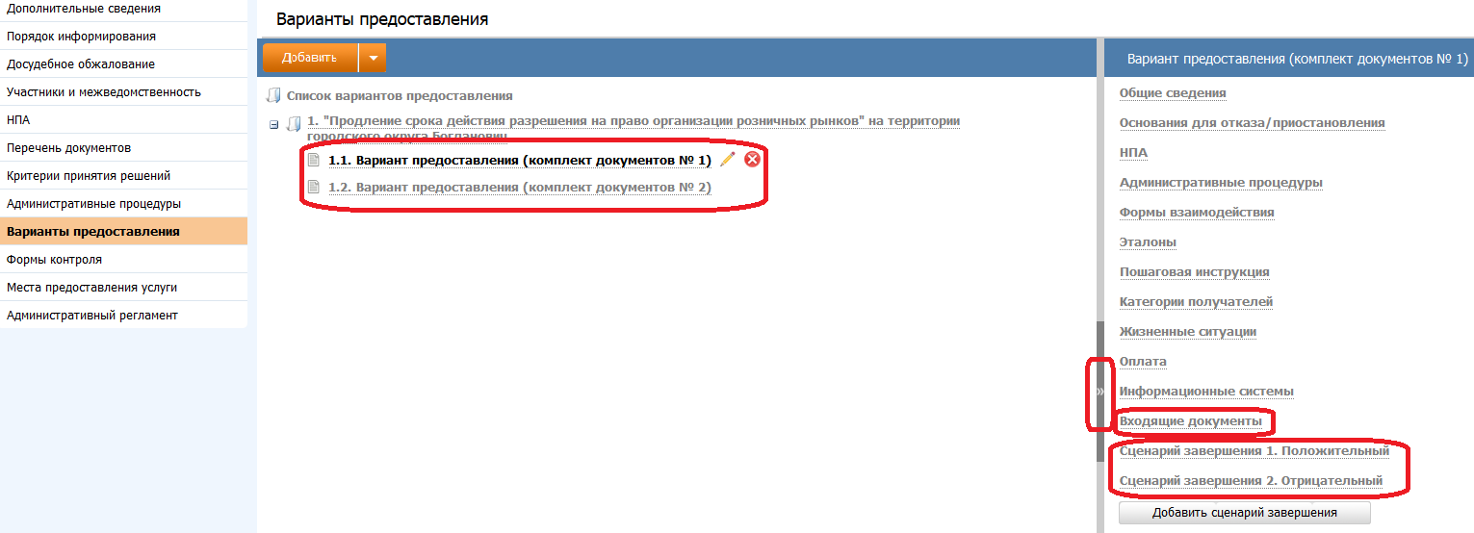
Заполнение раздела «Варианты предоставления» Регионального реестра
Notes:
Раздел «Варианты предоставления».
Критериями выделения вариантов предоставления услуги могут быть: 1) разные образцы заявлений; 2) разный комплект документов; 3) разный размер госпошлины.
При «вычленении» процедур из регламента следует учитывать следующие нюансы:
1. Одно обращение Заявителя - Одна процедура.
2. Для получения схожего результата разным категориям Заявителей необходимо предоставить разный комплект документов, либо заполнить разные формы заявления, либо оплатить разную сумму за услугу. В этом случае для каждой группы категорий получателей с отличными от других условиями получения результата создается своя процедура (Например, при предоставлении услуги разная государственная пошлина и разный комплект документов).
Если при нажатии на один из вариантов предоставления справа не отображается блоки как показано на слайде, то необходимо справой стороны экрана на сером фоне нажать знак «. Все боки заполняются аналогично РГУ 4.0.
ВАЖНО. В каждом варианте предоставления должен быть заполнены все блоки.
В блоке «Общие сведения» обязательно указать срок предоставления услуги (ВАЖНО. Смотрите в каких днях в рабочих или календарных) и добавлять комментарий из пункта адм.реламента про срок предоставления.
В блоке «Основания для отказа/приостановления» необходимо создать три подраздела «Основания для отказа в приеме», «Основания для отказа в предоставлении» и «Основания для приостановления» и в каждый добавить свои основания.
В блоке «Категории получателей» добавляются категории получателей из адм.регламента отдельно друг от друга (физические лица и юридические лица и под каждым добавить свои особенности, если они есть)
В блок «Входящие документы» из блока «Входящие документы» раздела «Перечень документов» и блоки «Сценарий завершения» (положительный и отрицательный), которые соответствуют результатам предоставления услуги. В каждом сценарии должен быть исходящий документ из блока «Исходящие документы» раздела «Перечень документов».
В тексте не должно быть гиперссылок.
17

Slide 18
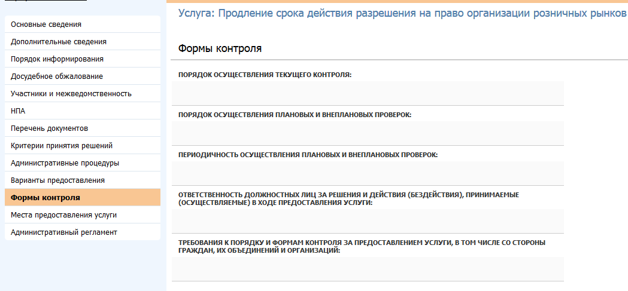
Заполнение раздела «Форма контроля» Регионального реестра
Notes:
Раздел «Форма контроля».
Все поля должны быть заполнены. Поля заполняются в соответствии с административным регламентом. В тексте не должно быть гиперссылок.
18

Slide 19
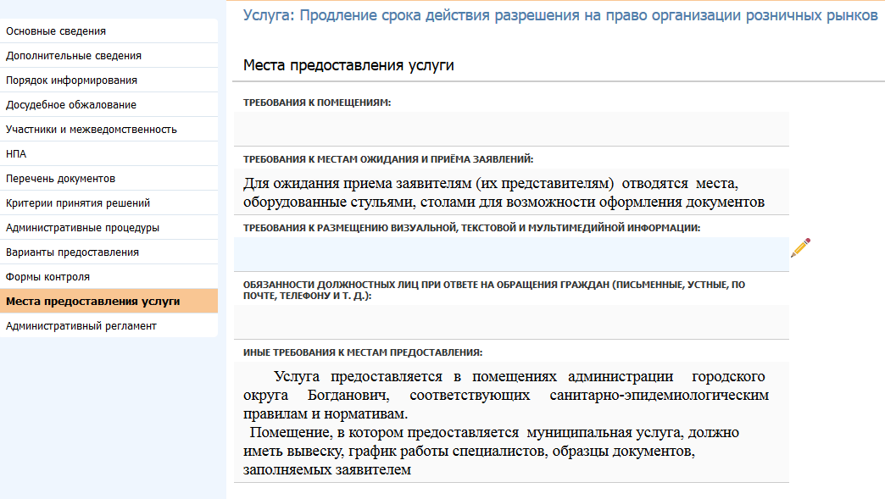
Заполнение раздела «Места предоставления услуги» Регионального реестра
Notes:
Раздел «Места предоставления услуги».
Все поля должны быть заполнены. Заполняются в соответствии с административным регламентом.
Поле «Обязанности должностных лиц при ответе на обращения граждан (письменные, устные, по почте, телефону и т.д.)»
В этом поле следует указать требования к должностным лицам (сотрудникам), оказывающим устные и письменные консультации по вопросам предоставления государственной услуги, ответы на которые не требуют анализа производства по конкретной заявке и (или) разъяснения положений нормативных правовых актов. Данное поле не относится к ответам на жалобы.
В тексте не должно быть гиперссылок.
19

Slide 20
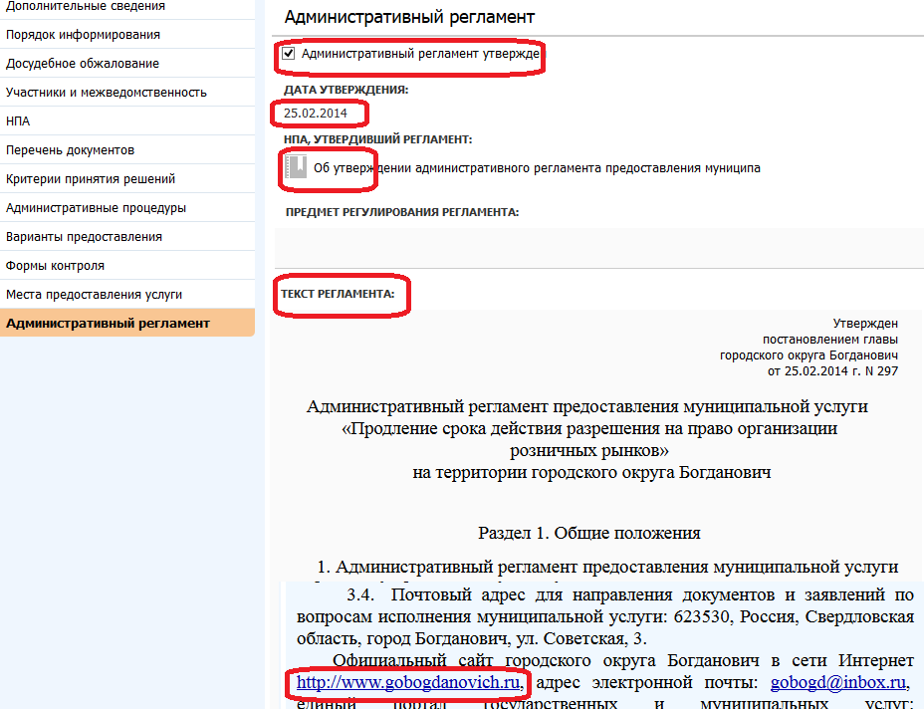
Заполнение раздела «Административный регламент» Регионального реестра
Notes:
Раздел «Административный регламент».
Отметить галочкой «Административный регламент утвержден». Если ране было отмечено галочкой, то убрать и снова отметить галочкой.
Поле «Дата утверждения» заполняется автоматически после добавления в поле «НПА, утвердивший регламент».
В поле «НПА, утвердивший регламент» необходимо выбрать НПА-эталон, который утверждает административный регламент. Для создания НПА-эталон необходимо использовать рекомендации на слайде № 12.
В поле «Текст регламента» должен содержать весь текст административного регламента (с указанием всех вносимых изменений). В тексте административного регламента не должно быть гиперссылок. Сделать гиперссылки неактивными.
ВАЖНО.
После заполнения всех разделов необходимо на синем фоне внизу экрана нажать кнопку «Сохранить» и только потом отправлять на следующий этап (На согласование, на публикацию).
После публикации услуги в РГУ обязательно необходимо проверить как отображаются сведения об услуге на ЕПГУ.
20

Slide 21
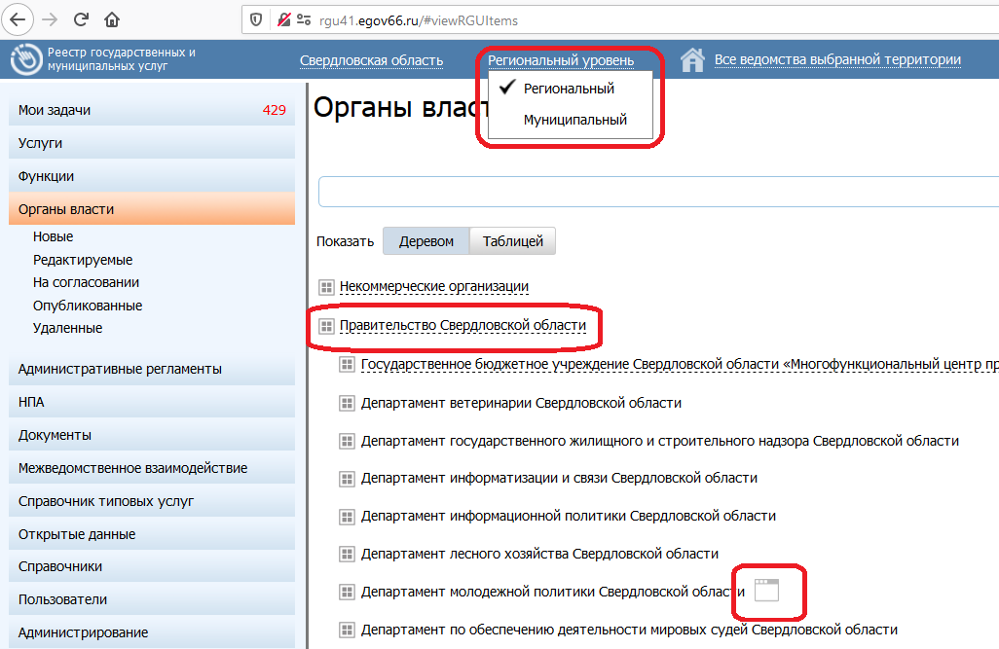
Согласование муниципальных услуг в Региональном реестре
Notes:
Все карточки по муниципальным услугам необходимо согласовывать с исполнительным органом государственной власти Свердловской области (далее – ИОГВ) в соответствующей сфере деятельности.
Для нахождения лица, ответственного за согласование муниципальной услуги, необходимо следующее.
В Региональном реестре в верхней части экрана сменить уровень на «Региональный». Слева нажать на раздел «Органы власти» далее нажать на Правительство Свердловской области.
Откроется перечень ИОГВ. Наведите на любой ИОГВ и справа появится прямоугольник. Нажмите на него и Вы перейдете в карточку ИОГВ.
21

Slide 22
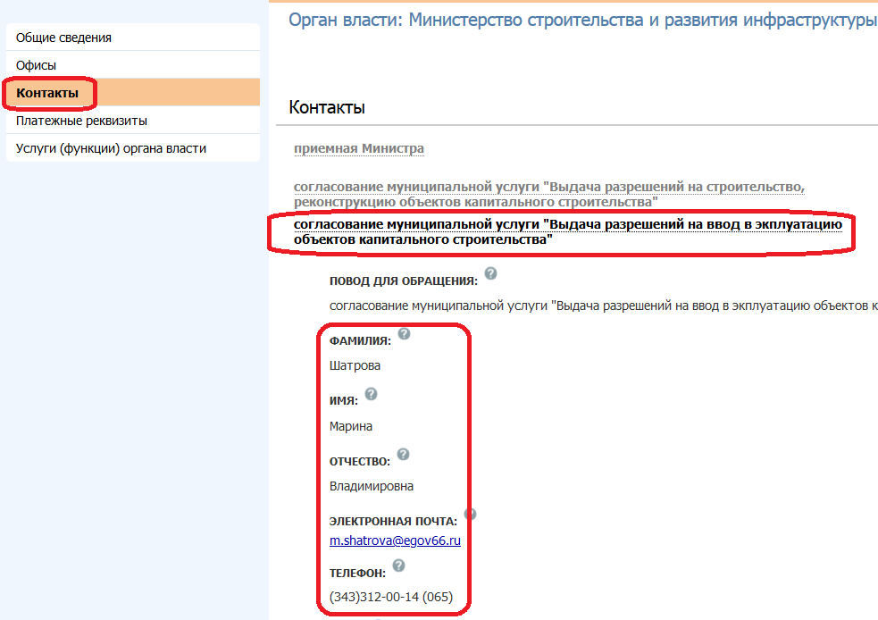
Согласование муниципальных услуг в Региональном реестре
Notes:
После перехода в карточку ИОГВ необходимо нажать на раздел «Контакты» и откроется список контактов. В МинЖКХ СО, Минобр СО (один согласующий).
При нажатии на любой контакт откроются данные лица, ответственного за согласование муниципальной услуги.
Для того, чтобы в ИОГВ согласовали муниципальную услугу необходимо следующее.
1. Найти контакты согласующего.
2. На электронную почту согласующего отправить номер идентификатор и наименование услуги.
3. Если муниципальную услугу в течение недели не согласуют, то позвонить согласующему и уточнить сроки согласования.
4. При отказе согласующего согласовать проинформировать Министерство экономики и территориального развития Свердловской области (r.zhdankin@egov66.ru) (кто, какая услуга, когда направили на согласование, причины отказа в согласовании).
5. При отсутствии согласующих в карточках ИОГВ необходимо на адрес электронной почты: r.zhdankin@egov66.ru направить номер идентификатор и наименование услуги для определения сферы деятельности и согласующего.
6. При длительном (от двух недель) несогласовании услугу рекомендуется написать в соответствующий ИОГВ письмо о необходимости согласовать услуги (указать наименование и номер идентификатор услуги).
22

Slide 23
Удаление муниципальных услуг в Региональном реестре
Исключение сведений о муниципальных услугах из РГУ осуществляет Министерство экономики и территориального развития СО на основании представления ОМСУ.
Если адм.регламент признан утратившим силу, то в РГУ необходимо удалить услугу.
В нижнем правом углу экрана нажать на кнопку «Удалить» указать причину и дату, с которой услуга не предоставляется и услуга перейдет в статус «На удалении».
На адрес электронной почты e.chemiakina@egov66.ru направить письмо с обоснованием о необходимости удалить данную услугу.
После проверки обоснований услуга будет удалена и перейдет в статус «Удален». Только после получения данного статуса услуга будет удалена с ЕПГУ и АСУ ИОГВ

